Slide 1

第二章 一阶微分方程的初等解法

Slide 2
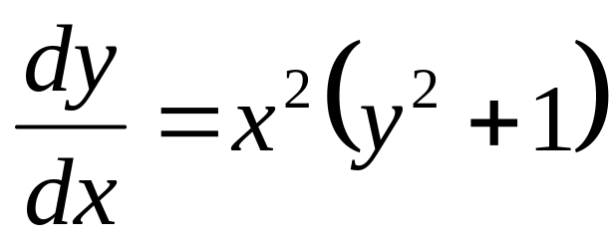
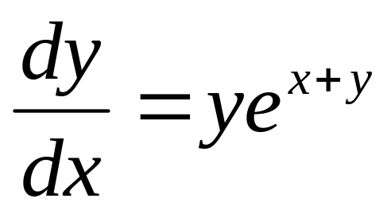
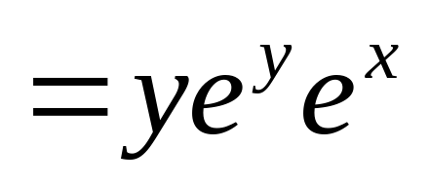

§2.1 变量分离方程与变量变换
先看例子：

Slide 3
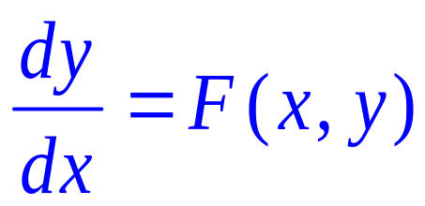
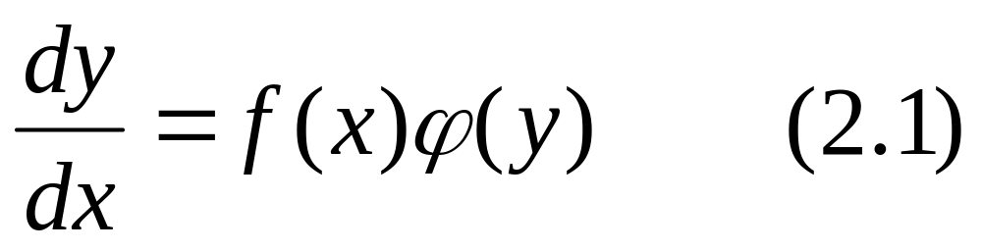

定义1
形如
方程,称为变量分离方程.

Slide 4
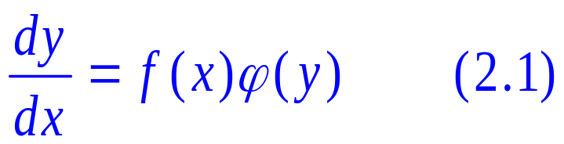


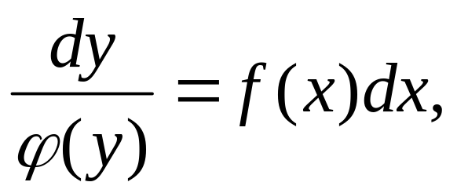

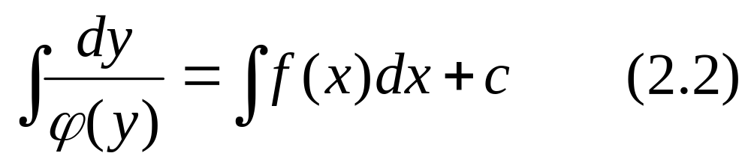

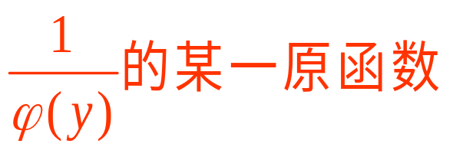

一、变量分离方程的求解
这样变量就“分离”开了.

Slide 5



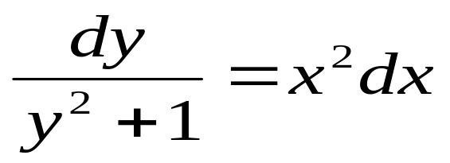
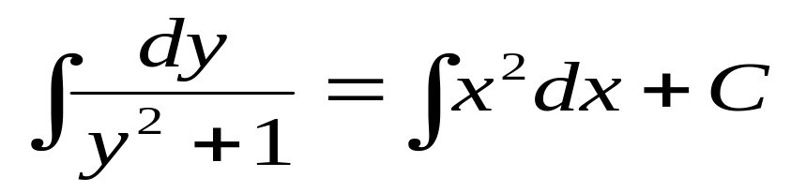
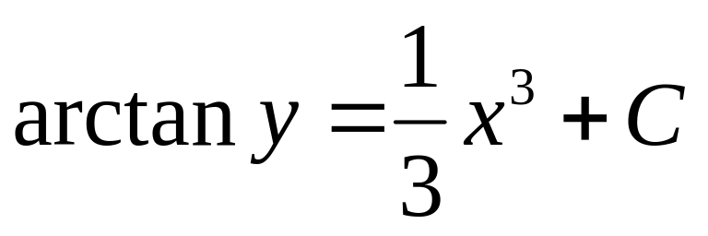
例：
分离变量:
两边积分:

Slide 6
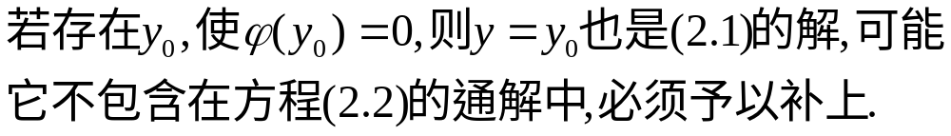
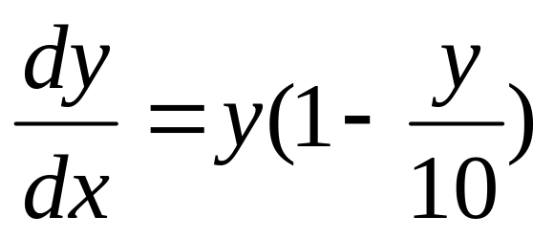

注:
例2
求微分方程
的所有解.
解:

Slide 7
例2
求微分方程
的所有解.
解:

Slide 8

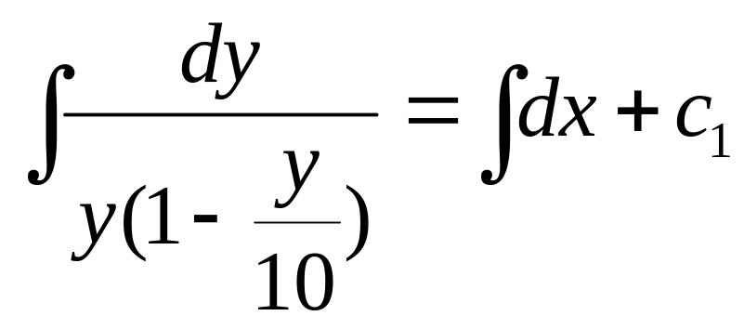
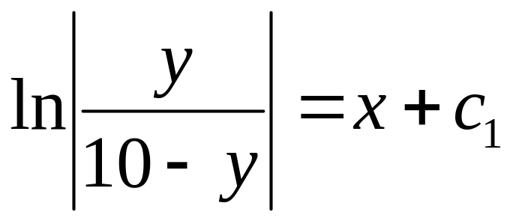
注:
例2
求微分方程
的所有解.
解:
积分得:

Slide 9

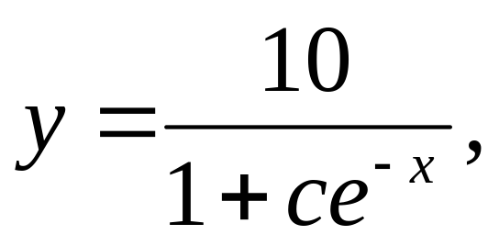
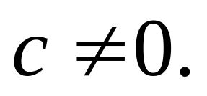
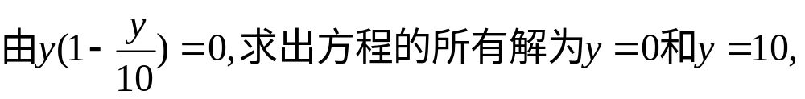
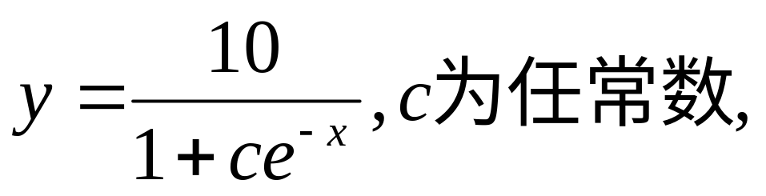
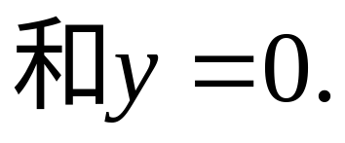
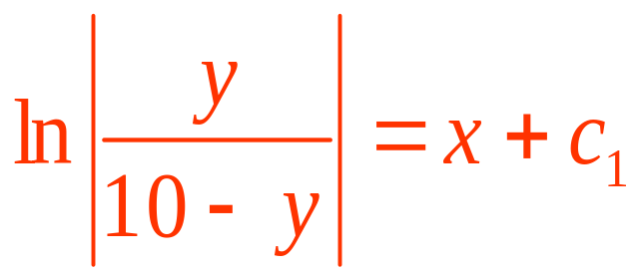
故方程的所有解为:

Slide 10

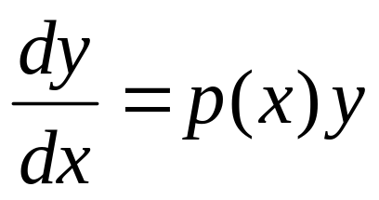

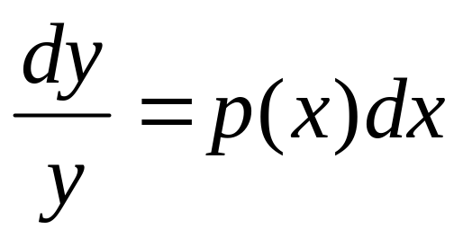
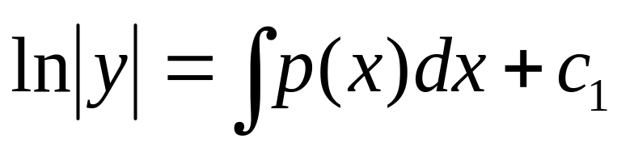
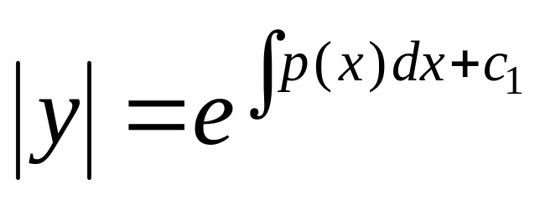
例3
求微分方程
解:
将变量分离后得
两边积分得:
由对数的定义有

Slide 11
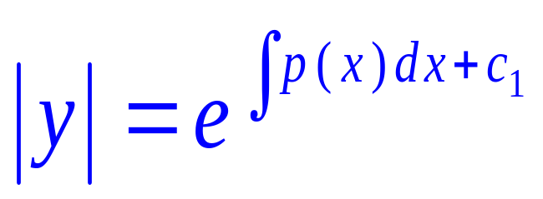
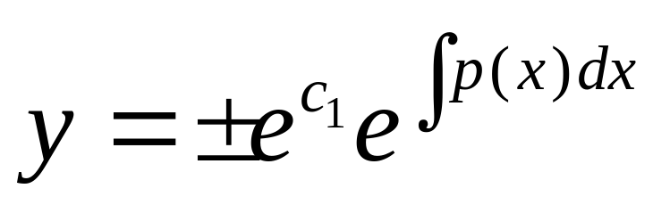
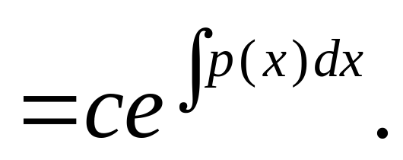
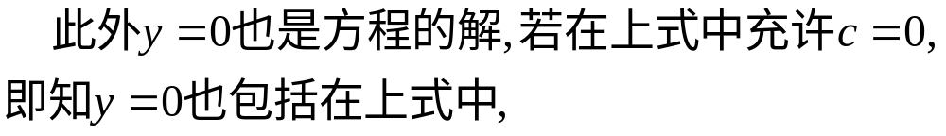

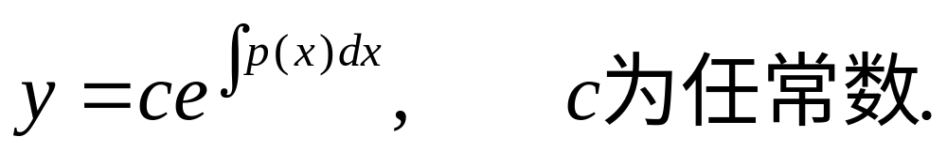
即
故方程的通解为

Slide 12



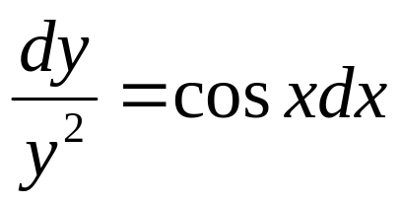

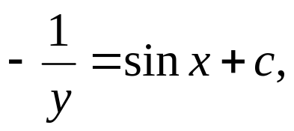
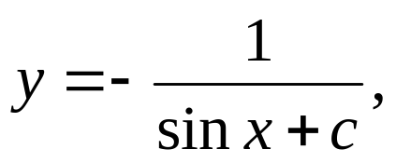

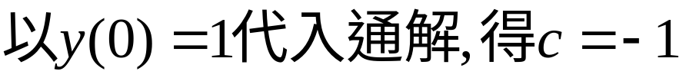
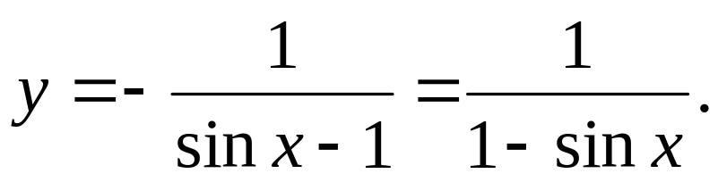
例4
解:
两边积分得:
因而通解为:
再求初值问题的通解,
所以所求的特解为:

Slide 13
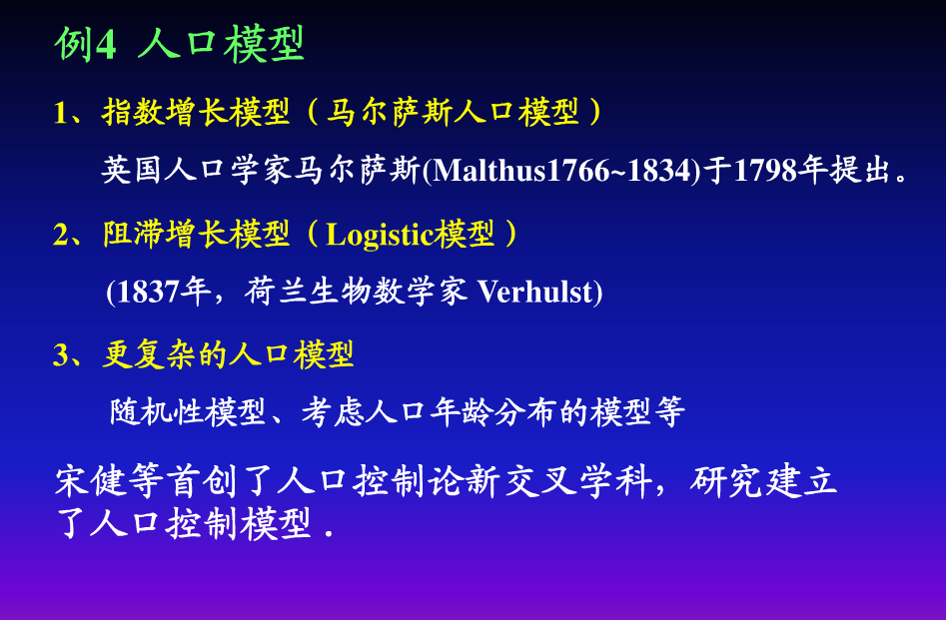

Slide 14
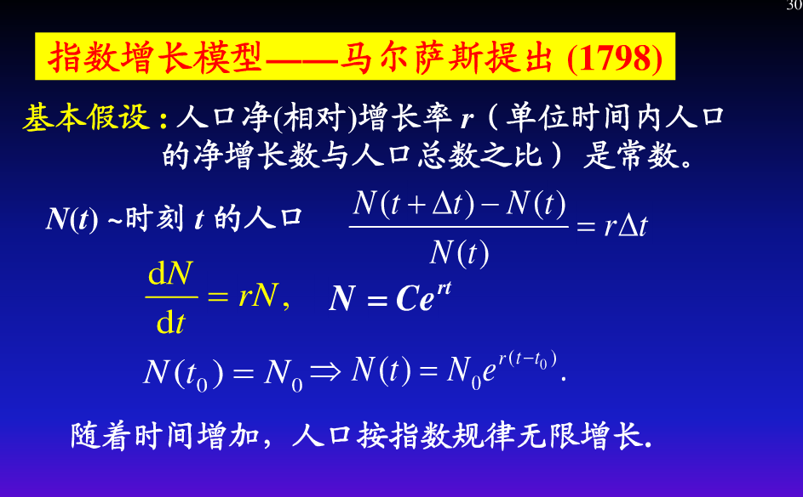

Slide 15
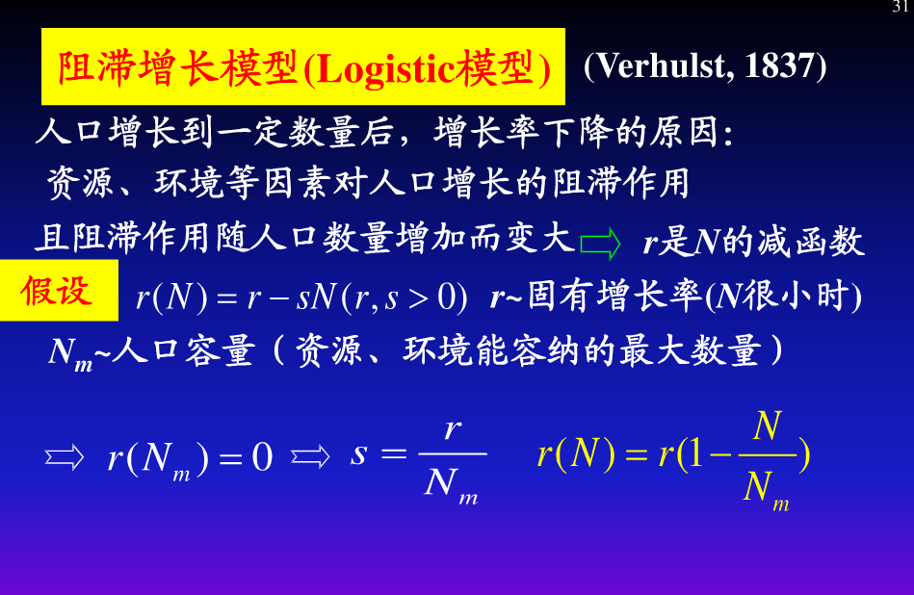

Slide 16
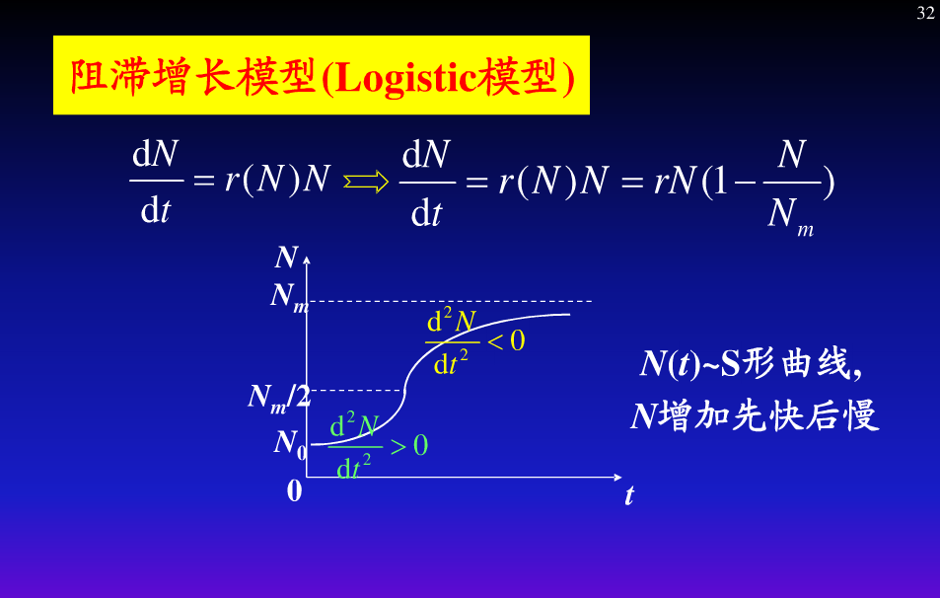

Slide 17
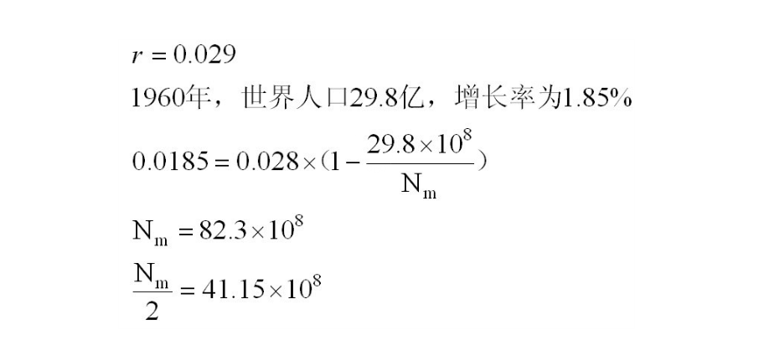
用logistic模型预测地球未来人数

Slide 18

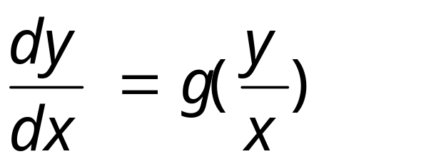
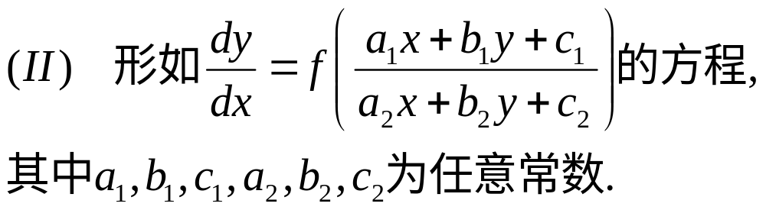
二、可化为变量分离方程类型
（I）齐次方程

Slide 19

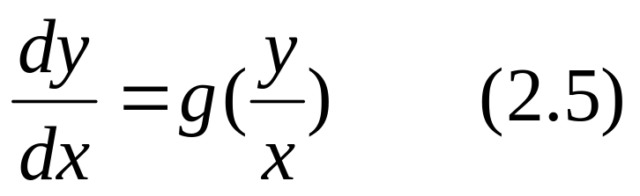


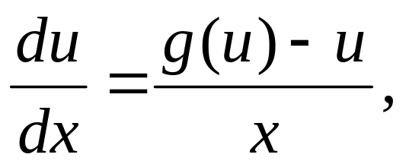
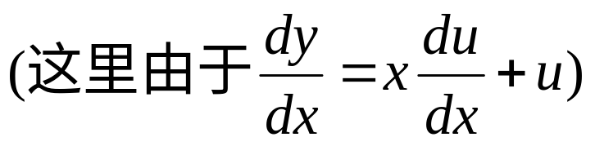


(I) 形如
方程称为齐次方程,
求解方法:

Slide 20

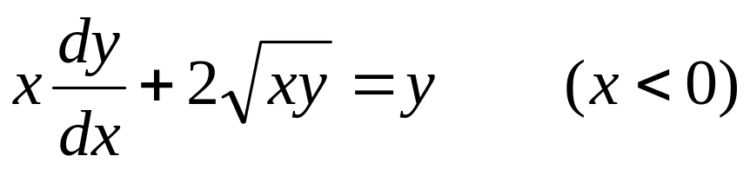
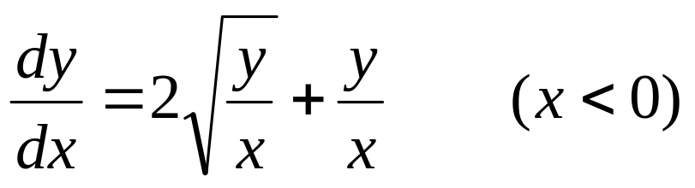
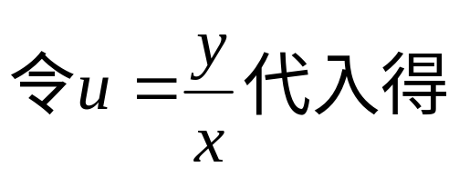
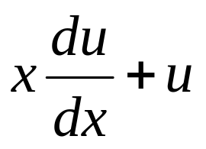



例4
求解方程
解:
方程变形为
这是齐次方程,
即
将变量分离后得

Slide 21




两边积分得:
即
代入原来变量,得原方程的通解为

Slide 22






例6
求下面初值问题的解
解:
方程变形为
这是齐次方程,
将变量分离后得

Slide 23






两边积分得:
整理后得
变量还原得
故初值问题的解为

Slide 24






(II) 形如
的方程可经过变量变换化为变量分离方程.
分三种情况讨论
为齐次方程,由(I)可化为变量分离方程.

Slide 25










这就是变量分离方程

Slide 26


Slide 27



Slide 28



作变量代换(坐标变换)
则方程化为
为 (1)的情形,可化为变量分离方程求解.

Slide 29








解的步骤:

Slide 30

例7
求微分方程
的通解.

Slide 31








例7
求微分方程
的通解.
解:
解方程组

Slide 32




将变量分离后得
两边积分得:
变量还原并整理后得原方程的通解为

Slide 33









注:上述解题方法和步骤适用于更一般的方程类型.
此外,诸如

Slide 34


以及

Slide 35
作业： P42 1 (1)(3)(9)
P43 2 (3)(5), 3

